Slide 1
Free Kanji Material 無料漢字教材 kanji0041-0044 新城直樹
本漢字教材は個人、法人、商用、非商用問わず無料でご利用頂けます。
ただし，一部の画像ファイルはクリエイティブ・コモンズ・ライセンスに基づいて利用していますので，例えば，ご自身で加工・編集したものを公開・配布する場合は自己責任で条件をお守りください。
書き順のAGIF/APNGファイルは全て新城が作成したものです。書き順ファイルを編集・加工するために編集用ファイルがほしいという方はご連絡ください（RealPaintで作成しましたので，rliファイルをお渡しします）。

Slide 2

本教材は，下記のPRQMakerの語彙リスト（1006kanji_VocabularyList.xlsx）に基づき作成しています。
http://isu.skr.u-ryukyu.ac.jp/staff/arashiro/

Slide 3
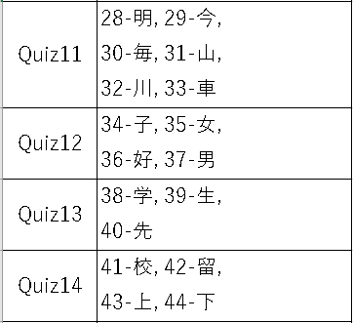
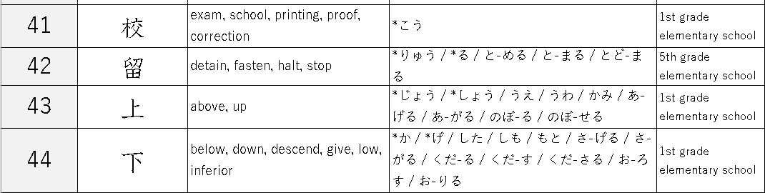

Slide 4
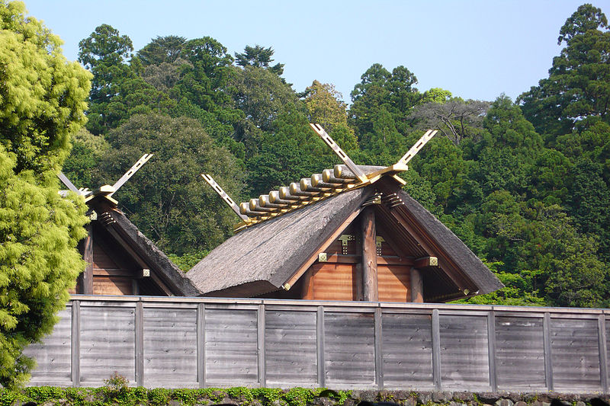
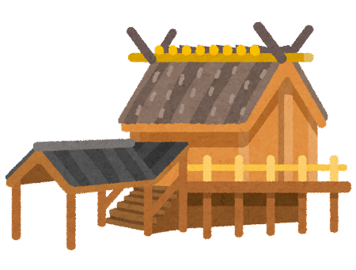


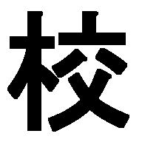

ancient roof architecture (public building)
https://commons.wikimedia.org/wiki/File:Naiku_04.jpg
N yotarou, CC BY-SA 4.0, via Wikimedia Commons
crossbeams on the gable
→ crossing, mixing
place of teaching and learning
→ school
wooden building

Slide 5
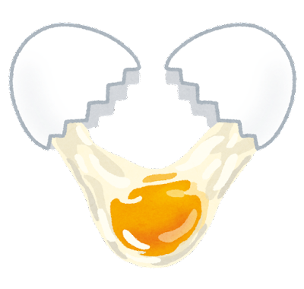

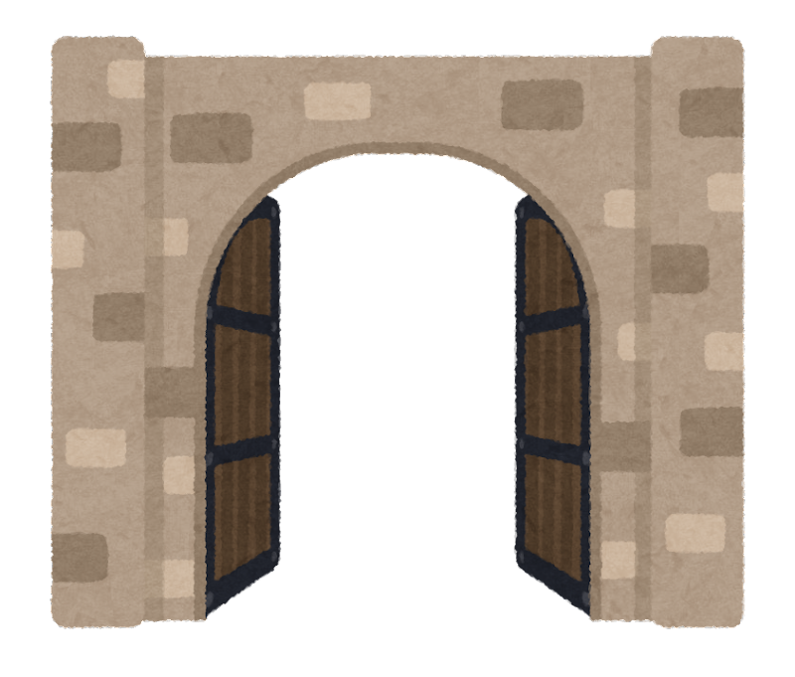

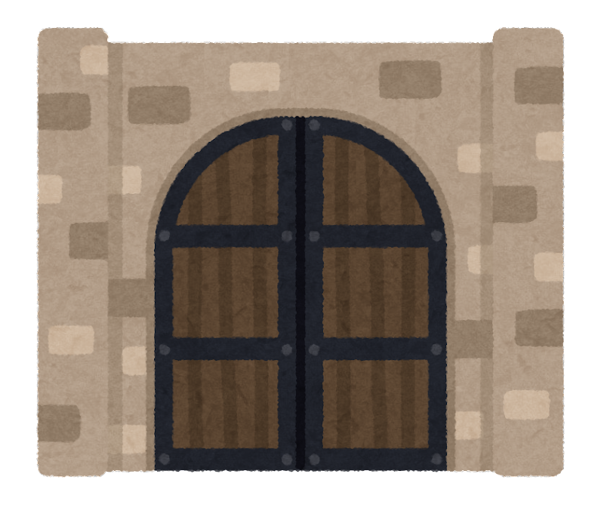



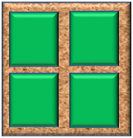
egg
opened
gate
closed
gate
a water gate to contain the flow of water or to supply the rice field with water.
to stay for a certain purpose
stay (and study) abroad
rice field

Slide 6


Slide 7


